Slide 1
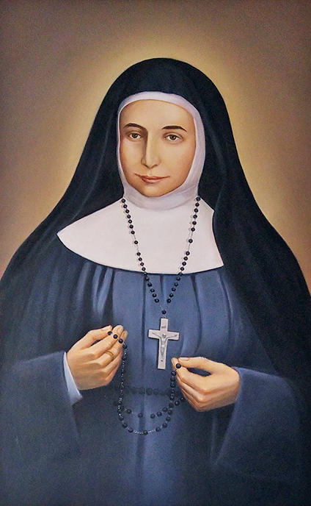

Slide 2
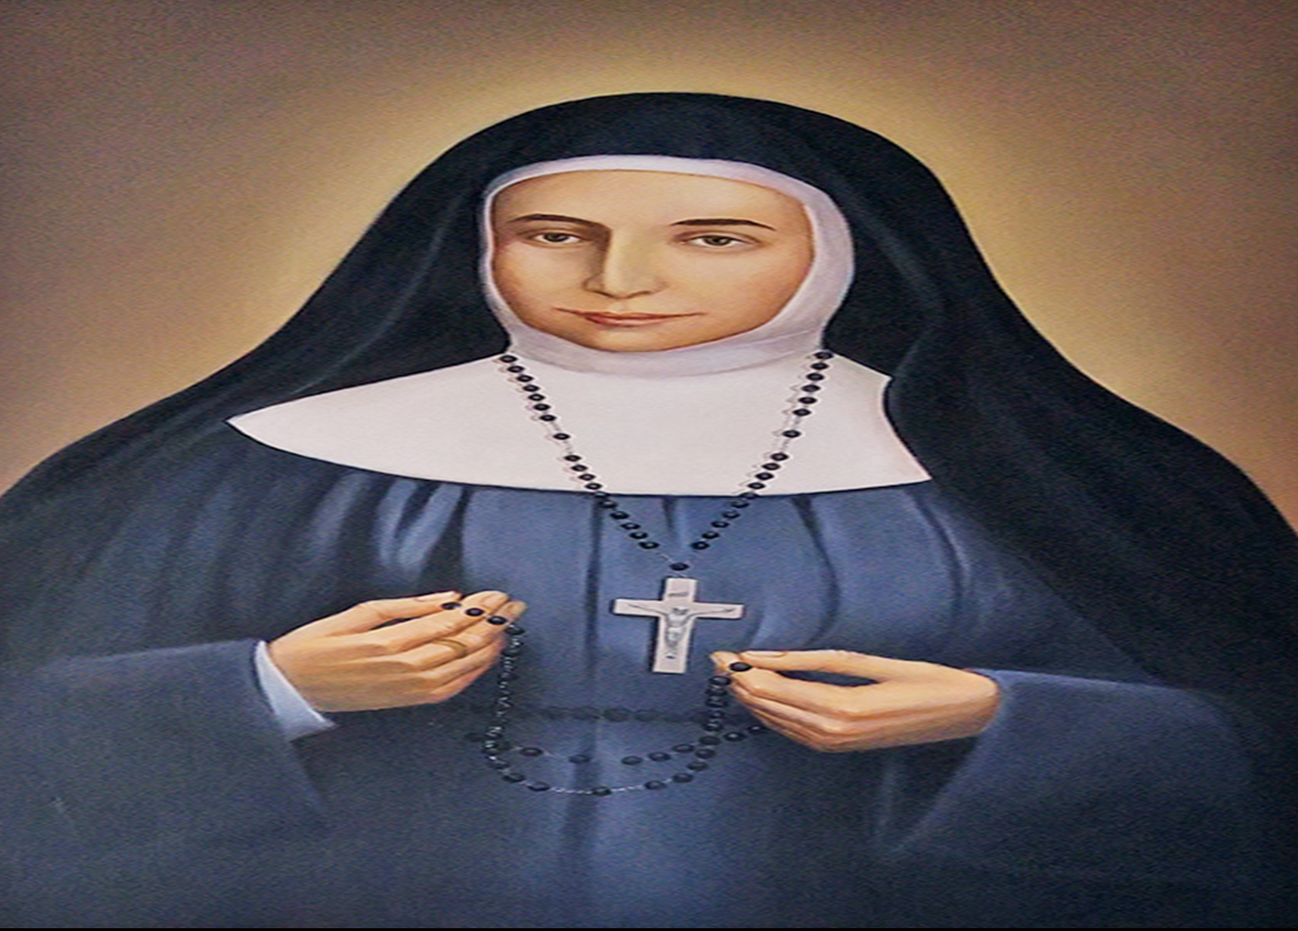
القديسه ماري الفونسين
الاسم الحقيقي : سلطانة غطاس.
مولدها: وُلدت في القدس سنة 1843 في عائلة مسيحية بسيطة ومتديّنة.
دعوتها: منذ طفولتها شعرت برغبة قوية في خدمة الله والاقتراب من مريم العذراء.
حياتها الرهبانية: انضمّت إلى راهبات القديس يوسف في سن مبكرة، وكرّست حياتها للصلاة وخدمة الفقراء والتعليم المسيحي.
الرؤى الروحية: عاشت خبرات روحية عميقة، وشعرت بأن العذراء تدعوها لتأسيس رهبنة جديدة تهتم بالتعليم والمحبة والخدمة.
وفاتها: توفيت في 25 آذار 1927 في عمّان و تم دفنها في طولكرم ، بعد حياة مليئة بالتضحية والخدمة.
تطويبها: أُعلنت قديسة رسميًا في الفاتيكان عام 2015.

Slide 3
معنى فضيلة المحبّة
المحبّة هي أن نحب الله والناس بقلب صادق، وأن نُظهر هذا الحب بالأفعال مثل اللطف، المساعدة، والرحمة.

Slide 4
كيف عاشت القديسة ماري ألفونسين فضيلة المحبّة؟
ساعدت الفقراء والمرضى بمحبة.
أسست رهبنة الوردية لخدمة الآخرين.
تعاملت مع الجميع بلطف ورحمة.
قدّمت محبتها من خلال أعمال بسيطة يومية.

Slide 5
أهمية فضيلة المحبّة في حياتنا المسيحية
وصية المسيح الأساسية.
تساعد على نشر السلام.
تجعلنا نتعامل مع الآخرين بلطف.
تقربنا من الله لأن الله محبة.

Slide 6
كيف أعيش فضيلة المحبّة يوميًا؟
مساعدة الآخرين.
احترام مشاعر الآخرين.
مشاركة ما أملك.
الابتعاد عن الكلام الجارح.
نشر اللطف والتشجيع.

Slide 7
موقف من حياتي طبّقت فيه فضيلة المحبّة
ساعدت صديقًا في المدرسة كان يمر بيوم صعب، فجلست معه واستمعت إليه وشجعته حتى شعر بتحسن.

Slide 8
شكرا لحسن استماعكم
الطالب:زيد بقاعين

